Slide 1
與時俱進的郵件平台
解決方案
Presented Chance Yang 2015/10/02

Slide 2
Mail2000
V3.5
Mail2000
V4.5
Mail2000
V7.0
2000
2007
2012
2005
2009
2015
Mail2000
V3.0
Mail2000
V4.0
Mail2000
V6.0

Slide 3
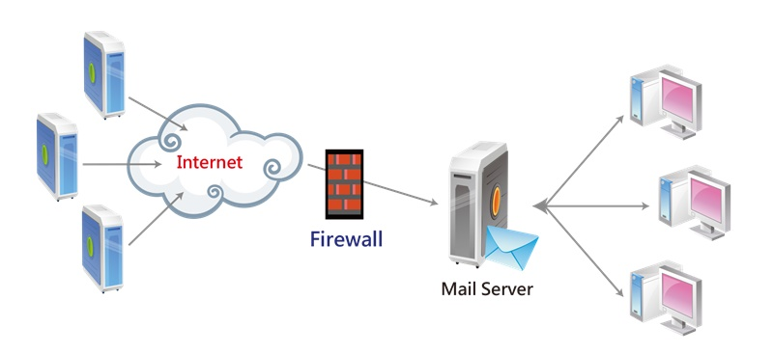
2000
網路環境逐漸成熟,服務走向網頁化
Mail2000 | 2000 | 2005 | 2007 | 2009 | 2012 | 2015

Slide 4
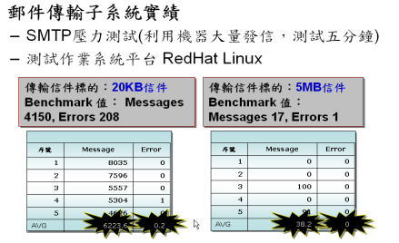
2000 Mail2000 V3.0
優良的網頁化使用者介面,每台電腦都是你的訊息平台
系統維持高穩定性及良好效能
Mail2000 | 2000 | 2005 | 2007 | 2009 | 2012 | 2015

Slide 5
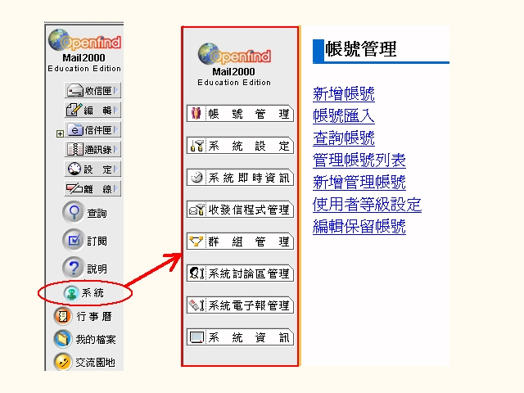
2000 Mail2000 V3.0
網頁式的管理者介面
Mail2000 | 2000 | 2005 | 2007 | 2009 | 2012 | 2015

Slide 6
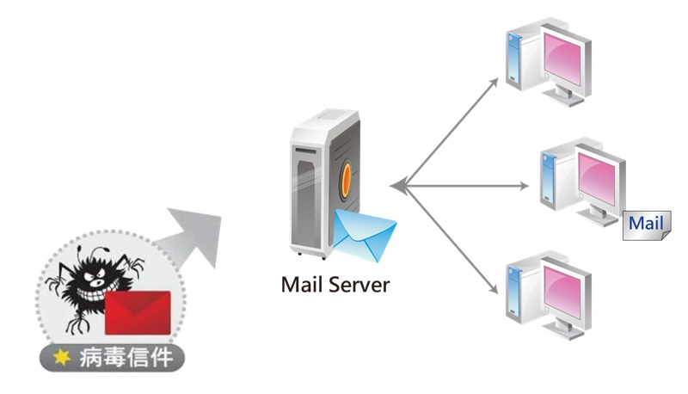
2005
病毒隨著信件流傳,PC端防毒機制不夠完善,
導致病毒隨著內部郵件肆虐
Mail2000 | 2000 | 2005 | 2007 | 2009 | 2012 | 2015

Slide 7
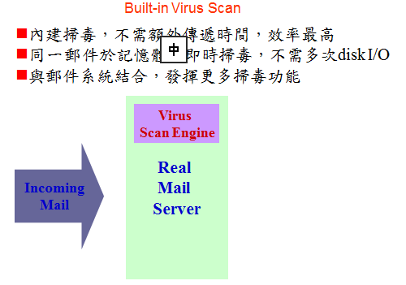
2005 Mail2000 V3.5
內嵌式防毒-Sophos 杜絶病毒藉由內部信而流傳
Mail2000 | 2000 | 2005 | 2007 | 2009 | 2012 | 2015

Slide 8
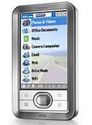
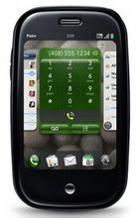
2007
偽造寄件者廣告信,垃圾郵件,DOS攻擊
無線網路大量建置,行動裝置起步
Mail2000 | 2000 | 2005 | 2007 | 2009 | 2012 | 2015

Slide 9
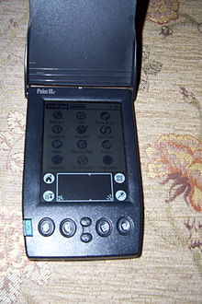
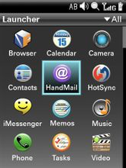
2007 Mail2000 V4.0
Anti Spam smtp, pop3 防Dos攻擊偵測
阻擋攻擊、不正當連線
PDA模組
and sensor
Mail2000 | 2000 | 2005 | 2007 | 2009 | 2012 | 2015

Slide 10
2009
惡意郵件,木馬信件,竊取密碼,帳密入侵
利用郵件主機大量寄發信件
社交工程演練
行動網路興盛,行動設備普及 行動化
Mail2000 | 2000 | 2005 | 2007 | 2009 | 2012 | 2015

Slide 11
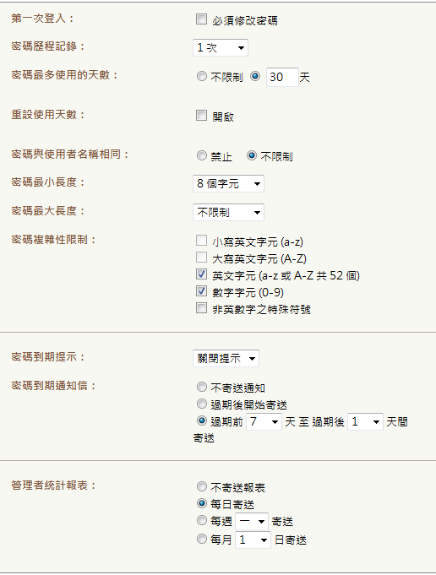
2009 Mail2000 V4.5
密碼管理策略設定
大量寄信偵測
純文字編輯
阻擋連結的圖片
Mail2000 | 2000 | 2005 | 2007 | 2009 | 2012 | 2015

Slide 12
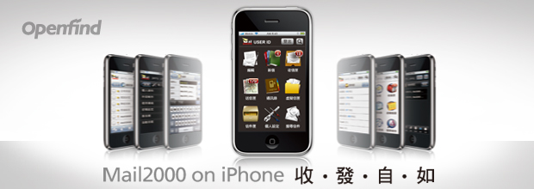
2009 Mail2000 V4.5
行動化-Smartphone模組
Mail2000 | 2000 | 2005 | 2007 | 2009 | 2012 | 2015

Slide 13
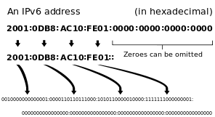
2012
個人資料保護法
網路世界的變革 IPv6
登入機器人Try帳號密碼
Mail2000 | 2000 | 2005 | 2007 | 2009 | 2012 | 2015

Slide 14
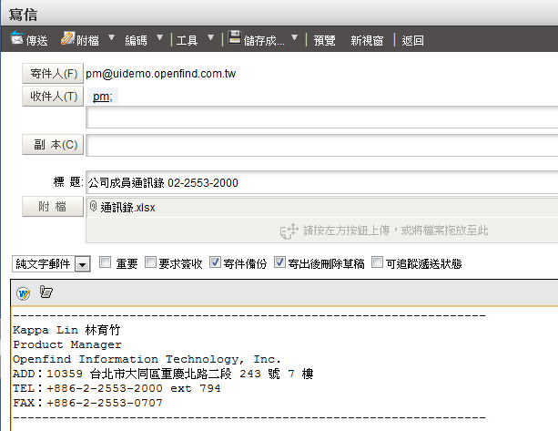
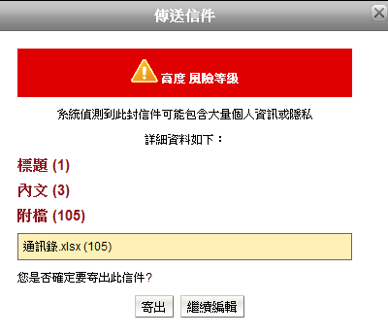
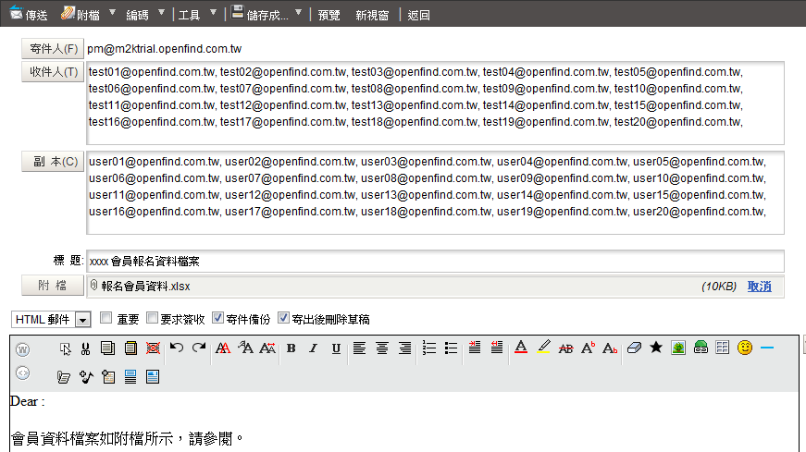
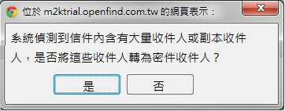
2012 Mail2000 V6.0
個資偵測模組
Mail2000 | 2000 | 2005 | 2007 | 2009 | 2012 | 2015

Slide 15
2012 Mail2000 V6.0
系統支援IPv6網路環境運行
隨機碼驗證
Mail2000 | 2000 | 2005 | 2007 | 2009 | 2012 | 2015

Slide 16
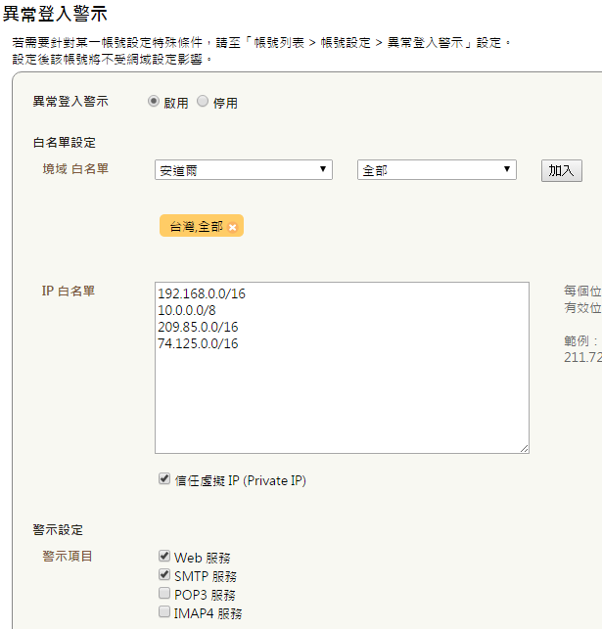
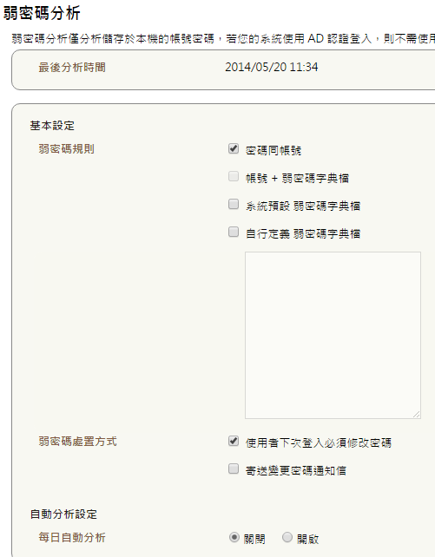
2012 Mail2000 V6.0
主動防護
異常登入警示
弱密碼分析
Mail2000 | 2000 | 2005 | 2007 | 2009 | 2012 | 2015

Slide 17
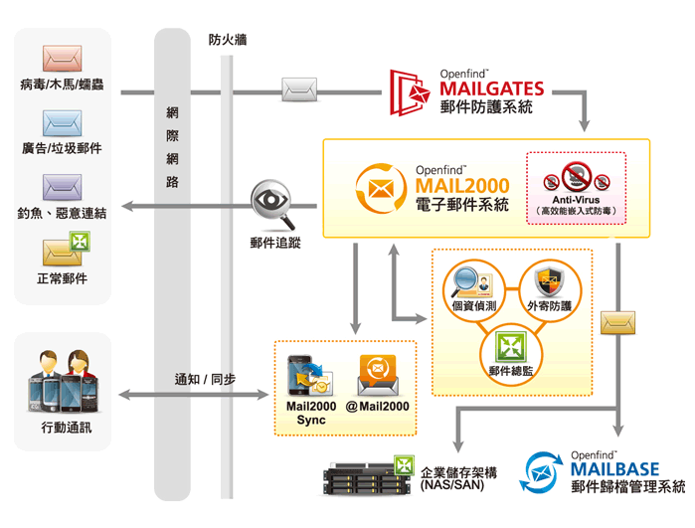
2015
Mail2000 V7.0
Mail2000 | 2000 | 2005 | 2007 | 2009 | 2012 | 2015

Slide 18
Thank You for Your Attention .

